Slide 1
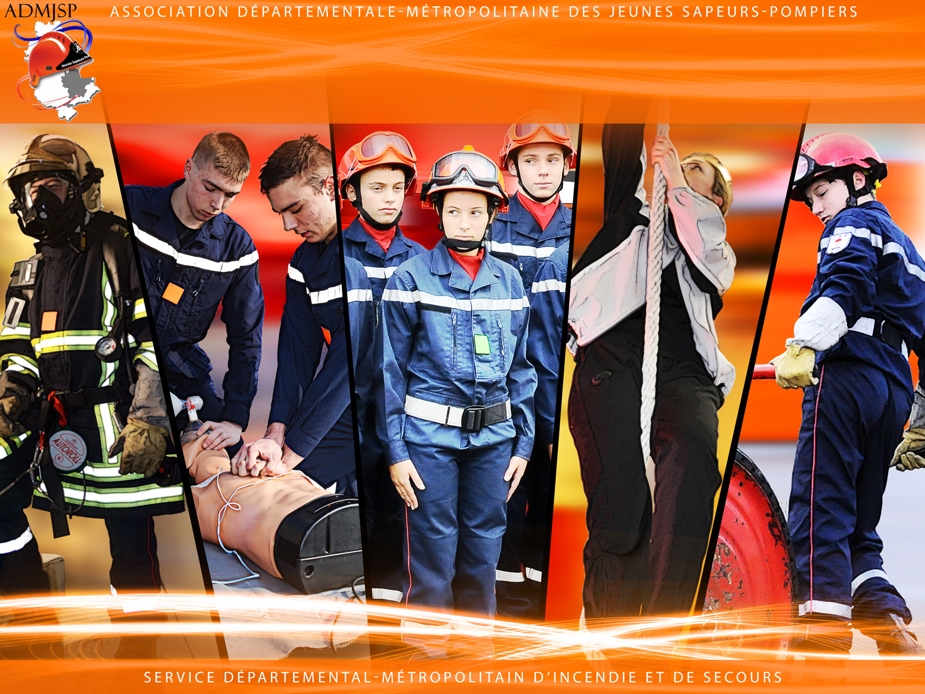
ENGINS D’INCENDIE ET DE SECOURS
ADMJSP / Pôle Pédagogie – 2024 – Version 2

Slide 2
Les engins d'incendie et de secours
Typologie,
Engins d’incendie courant,
Engins de secours à personnes,
Véhicules d’interventions diverses,
Véhicules de commandement,
Cellules,
Engins spéciaux,
Engins spécifiques,
Remorques,
Véhicules divers
Objectifs
A la fin de cette partie, vous serez capable de connaître les principaux engins d'incendie et de secours du SDMIS.
2

Slide 3
Typologie
Dénominations de nos engins sont abrégées par un acronyme de 6 caractères maximum.
La 1ère lettre correspond au type du véhicule :
        F = fourgon
        E = échelle
        V = véhicule
        C = camion
        CE = cellule
        B = bateau
        R = remorque

Slide 4
Typologie
Ensuite les autres lettres définissent le nom de l'engin.
Toutefois les lettres "TT" et "HR" à la fin de l'abréviation signifient :
TT = tout terrain
HR = hors route.
4

Slide 5
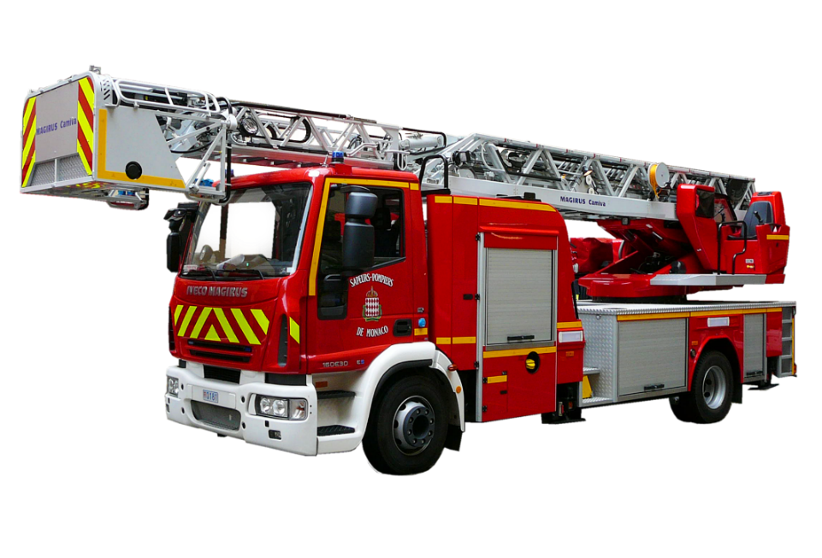
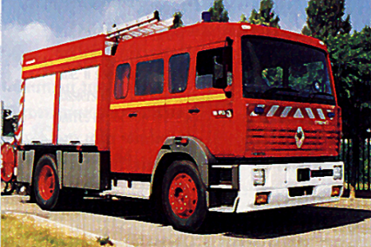
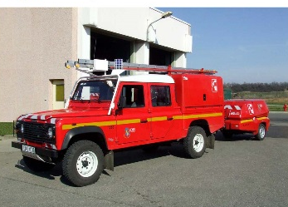
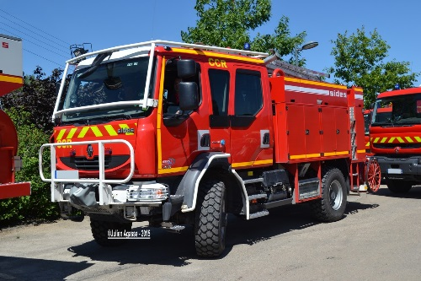
Engins d'incendie courant
5

Slide 6
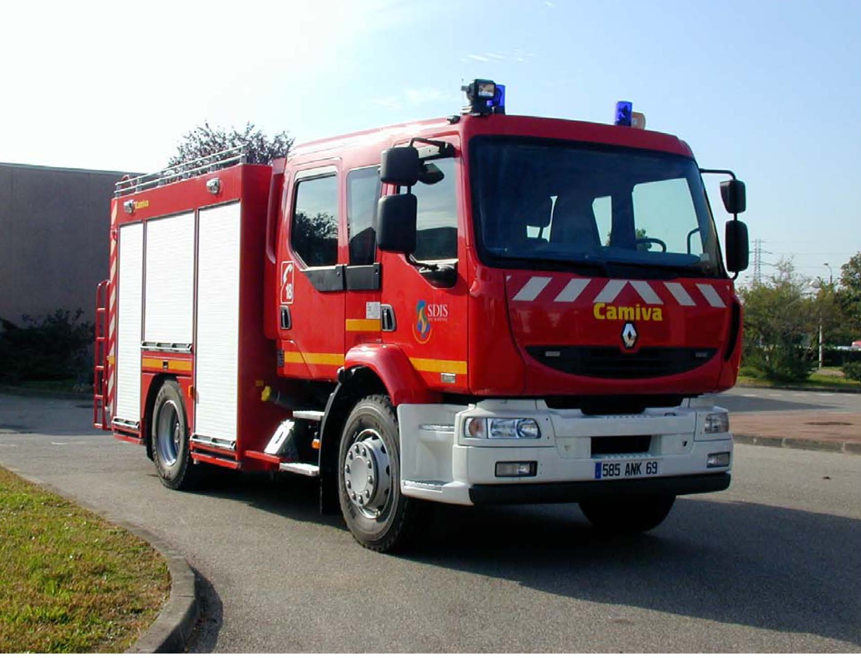
Engins d'incendie courant
6

Slide 7
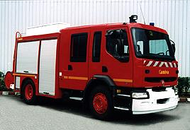
Fourgon Pompe Tonne
F.P.T.
Véhicule de base, véhicule phare des sapeurs-pompiers.
C’est un engin de premier secours dédié :
Aux incendies urbains,
Aux opérations de sauvetage,
Aux opérations de reconnaissance.
Il embarque à son bord 6 sapeurs-pompiers.

Slide 8
Fourgon Pompe Tonne
F.P.T.
En France, tous les FPT répondent aux mêmes critères:
Matériel d’extinction | Matériel de sauvetage | Matériel d’éclairage | Matériel divers
3 000 L d’eau, 842 m de tuyaux, LDV Générateur de mousse, Pièces de jonctions, Etc. | Echelle à coulisses, Echelle à crochets, Lot de sauvetage. | Projecteur portatif et sur trépied, Prolongateur. | Pour ouvrir les portes, DFT, Etc.
8

Slide 9
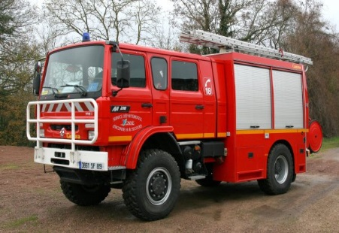
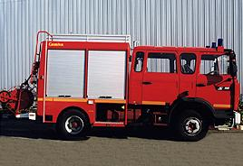
Fourgon Pompe Tonne
F.P.T.
Plusieurs variantes ont été élaborées:
F.P.T.L. Fourgon Pompe Tonne Léger | F.P.T.H.R. Fourgon Pompe Tonne Hors Route
De plus petite taille, Peux mettre en œuvre jusqu’à 3 lances simultanément 6 hommes Pompe de 1 500 l / min à 15 bars, 3 000 L d’eau. | Ils présentent toutes les caractéristiques du F.P.T sous la forme d’un 4 x 4.

Slide 10
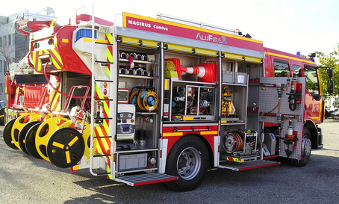
Fourgon Pompe Tonne
F.P.T.
F.P.T.G.P. Fourgon Pompe Tonne Grande Puissance | F.P.T.A.S.R. Fourgon Pompe Tonne Secours Routier
Réponds aux risques présentés par les sites industriels, 3 000 L d’eau, Réserve d’émulseur de 200 L, Pompe de 3 000 l / min à 15 bars. | Mêmes équipements qu’un F.P.T classique mais il embarque en plus dans ses coffres du matériel de SR (cisailles, cales, etc.)
10

Slide 11
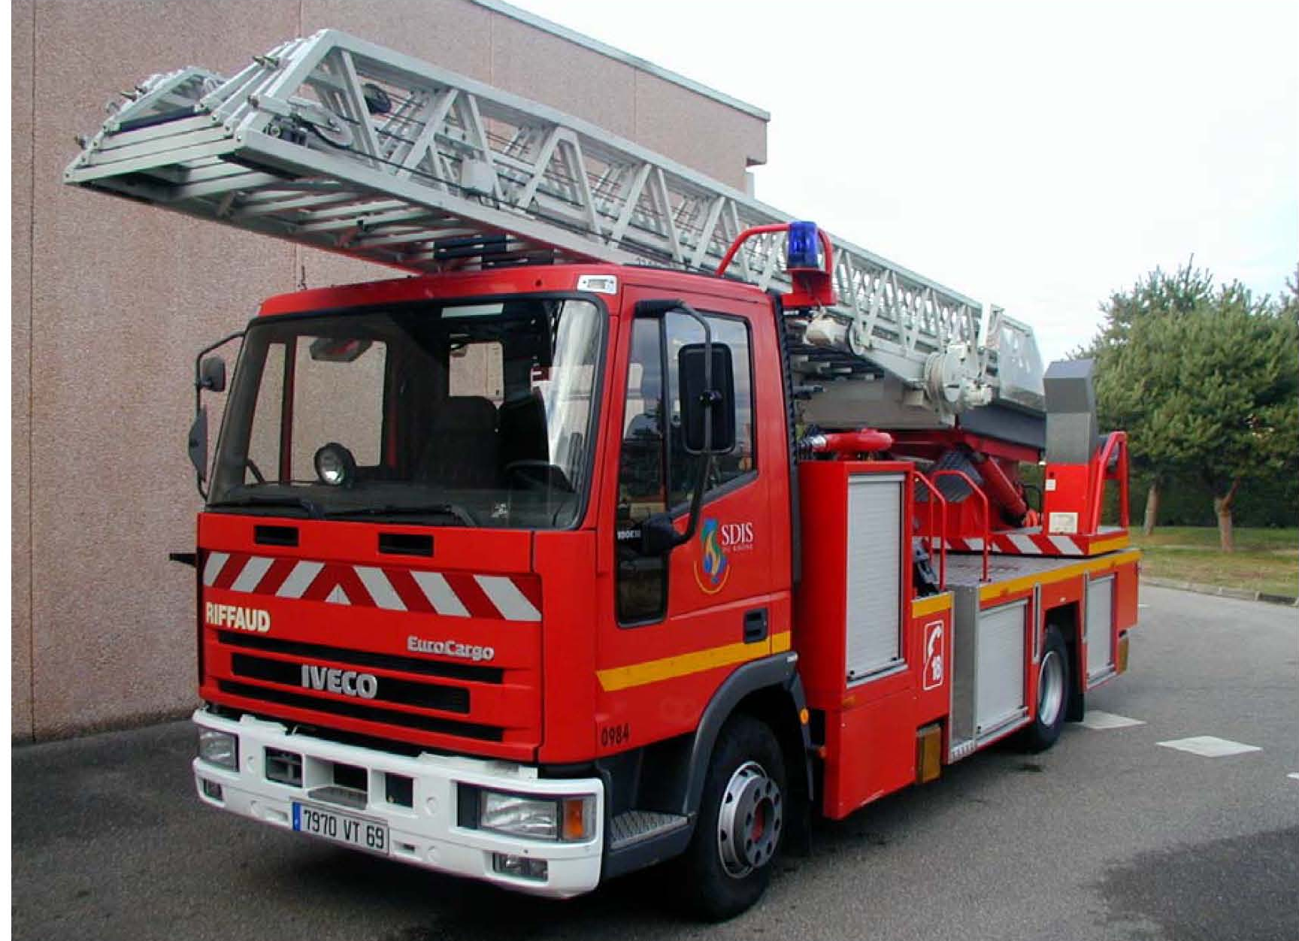
Engins d'incendie courant
11

Slide 12
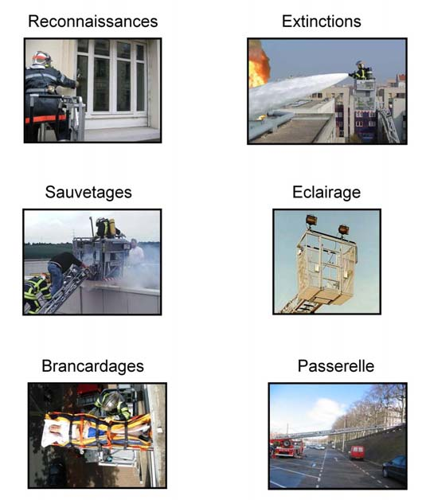
Echelles Aériennes
Véhicule emblématique de notre profession, avec une sextuple vocation :

Slide 13
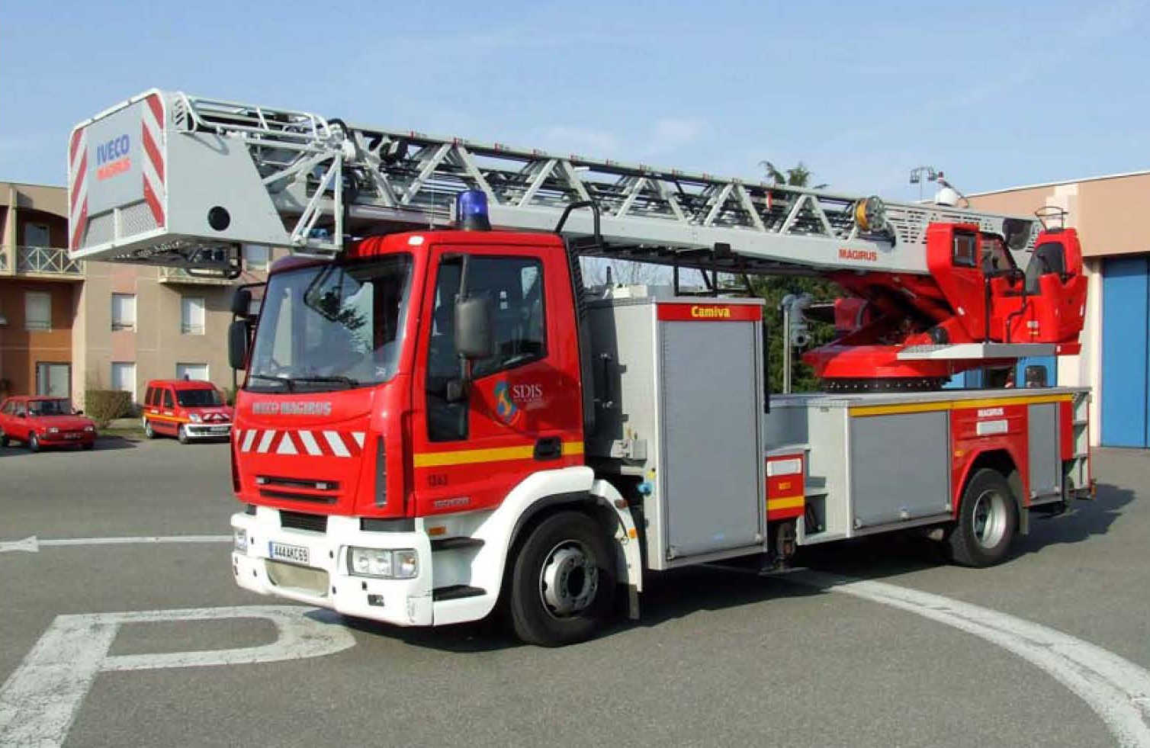
Echelles Aériennes
On distingue :
Les E.P.A. : échelles pivotantes automatiques
Les E.P.S.A. : échelles pivotantes semi-automatiques
Les E.S.P. : échelles sur porteur
Les E.P.C. : échelles pivotantes combinées
L'équipe est de 3 hommes :
Un chef d'agrès,
Un conducteur possesseur
du permis dit "d'échelier",
Un équipier,

Slide 14
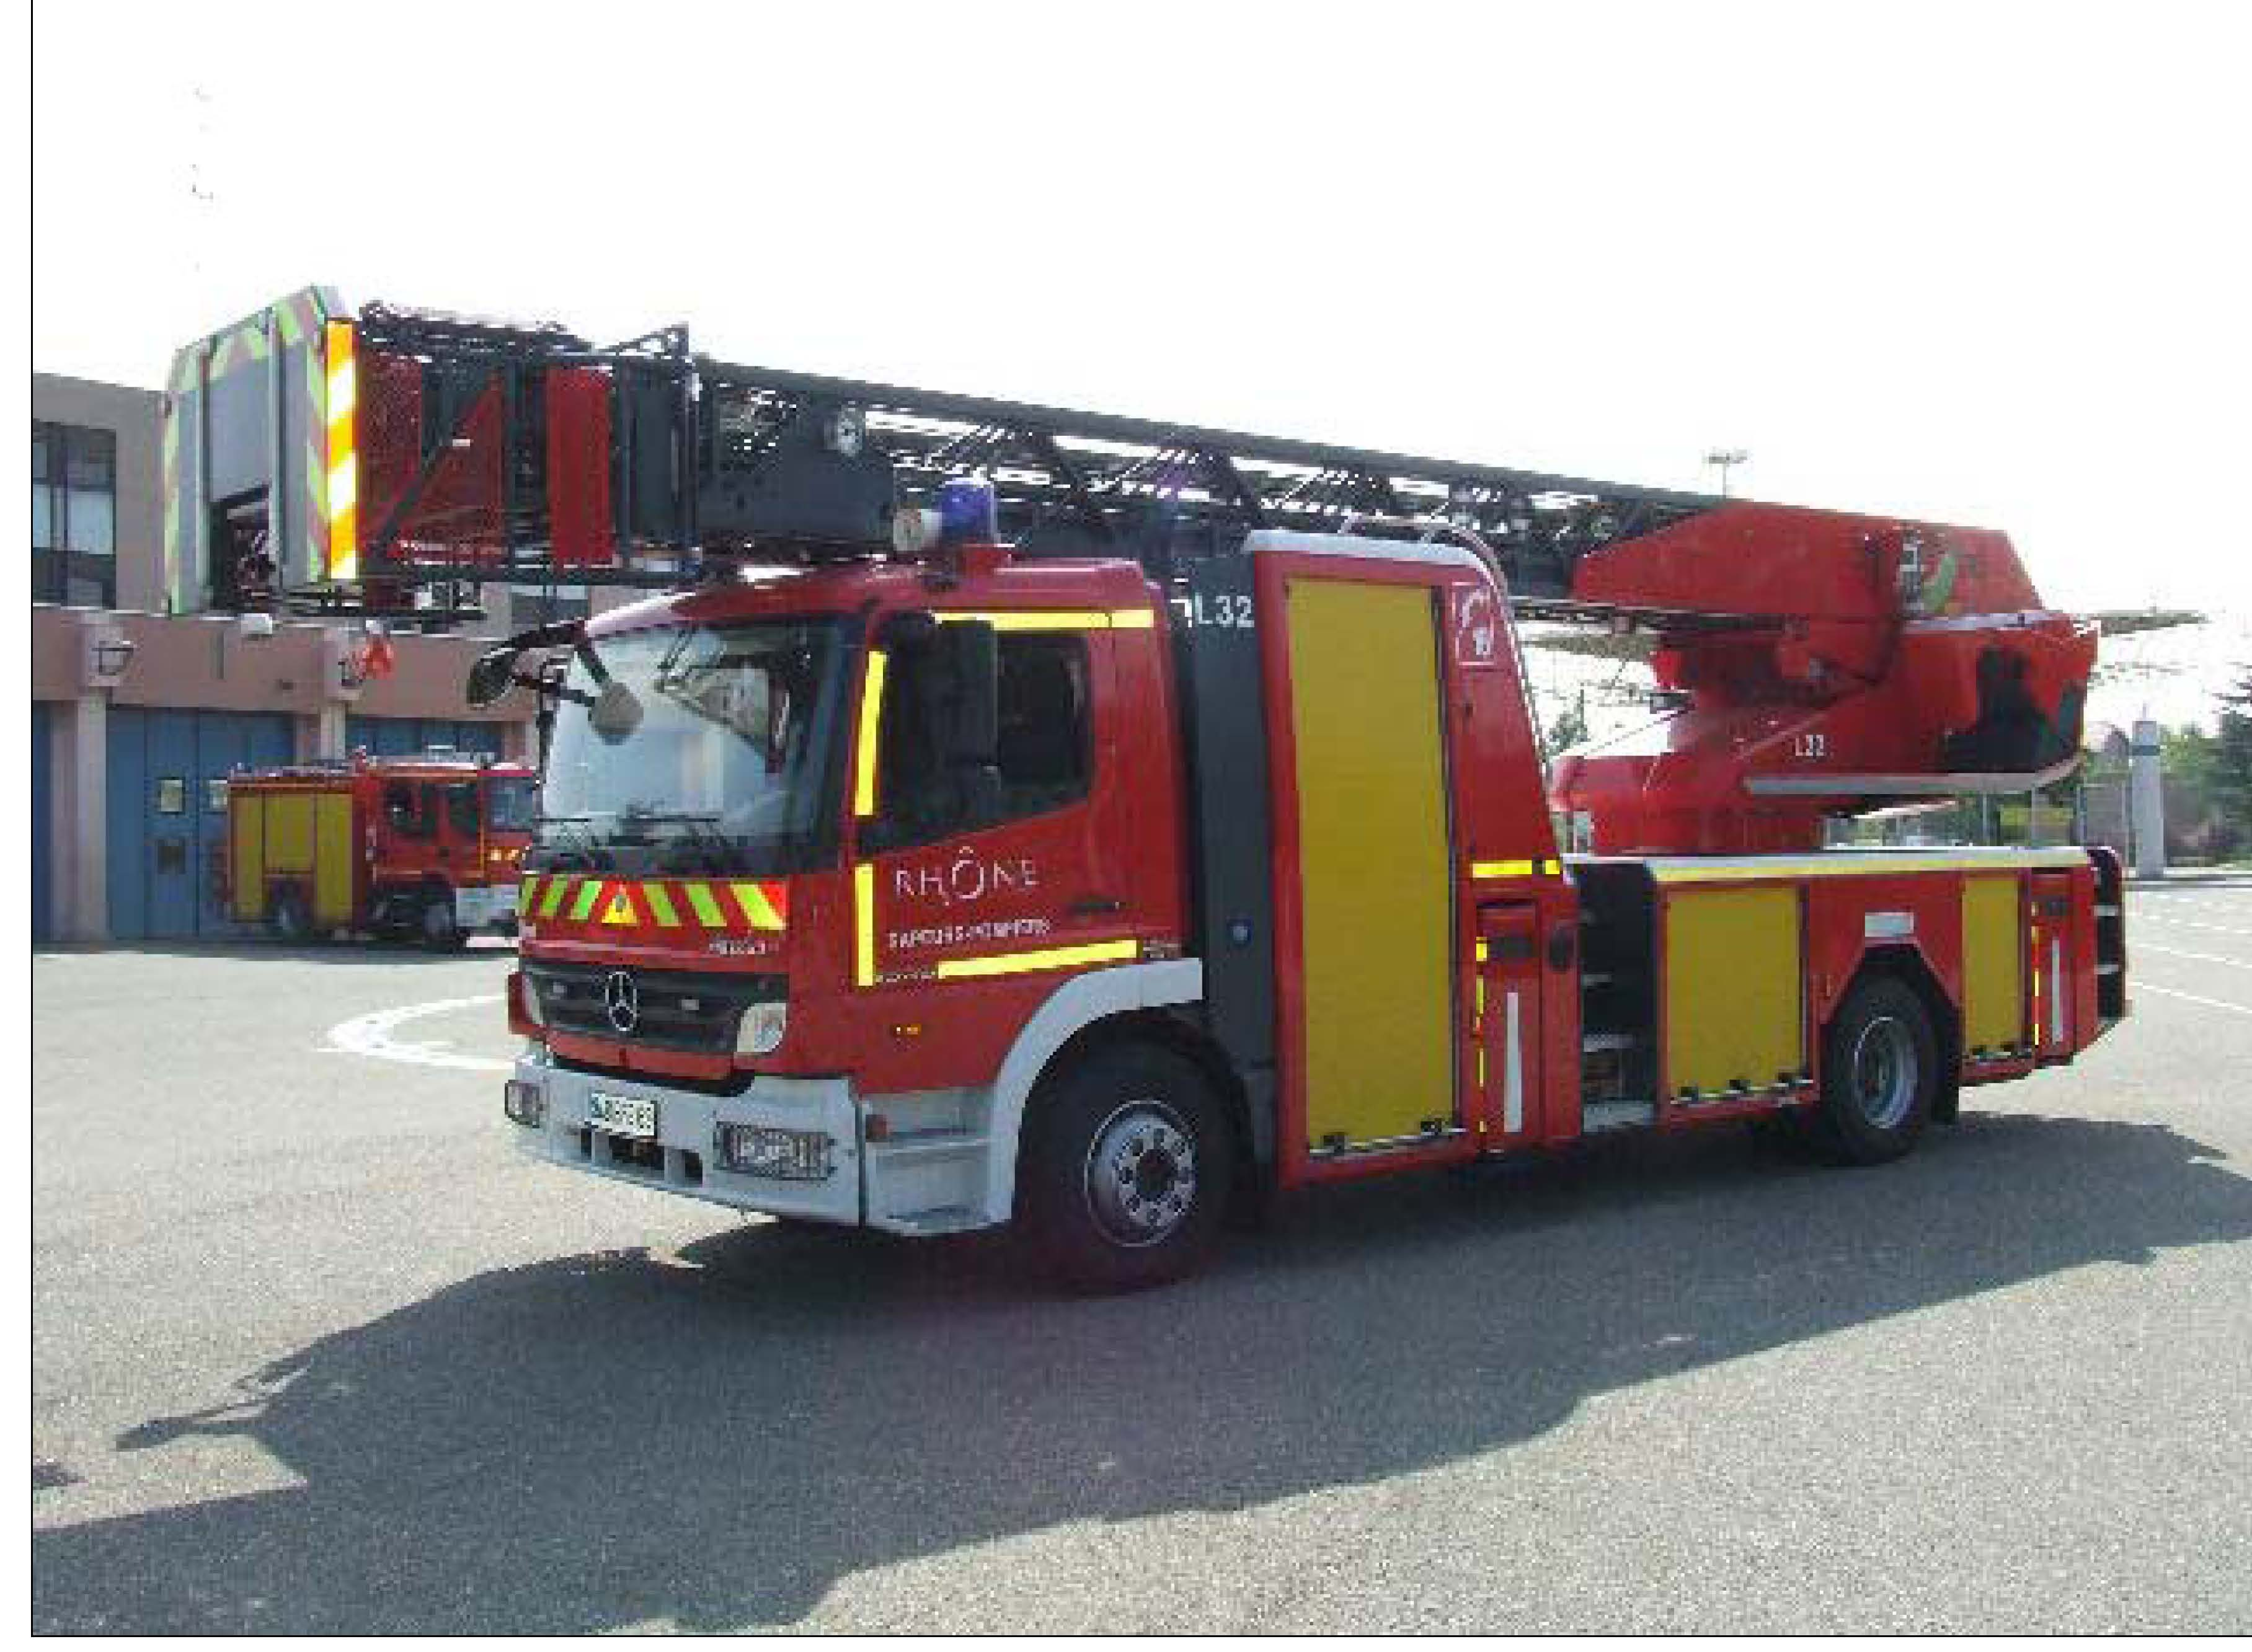
Echelles Aériennes
Les E.P.A. et E.P.C. :
Peuvent effectuer simultanément les 3 mouvements :
    Déploiement,
    Dressage,
    Rotation ;

Slide 15
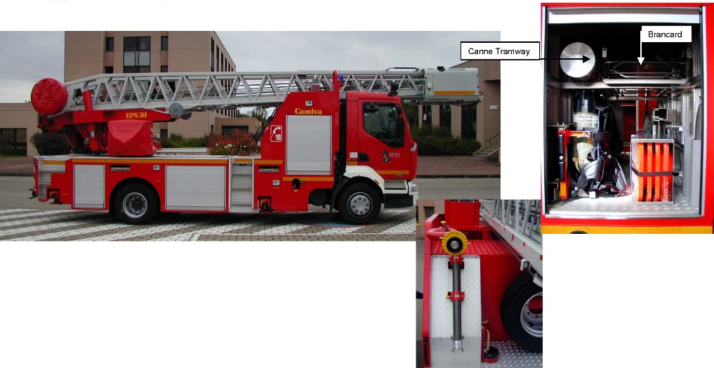
Echelles Aériennes
Les E.P.S. :
Ne peuvent effectuer les 3 mouvements que l’un après l’autre:
15

Slide 16

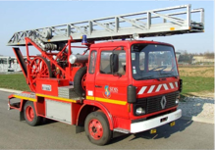

Echelles Aériennes
Les E.S.P. :
L’échelle est descendue d’un porteur automobile pour ensuite accéder dans une cour en passant sous un porche.
16

Slide 17
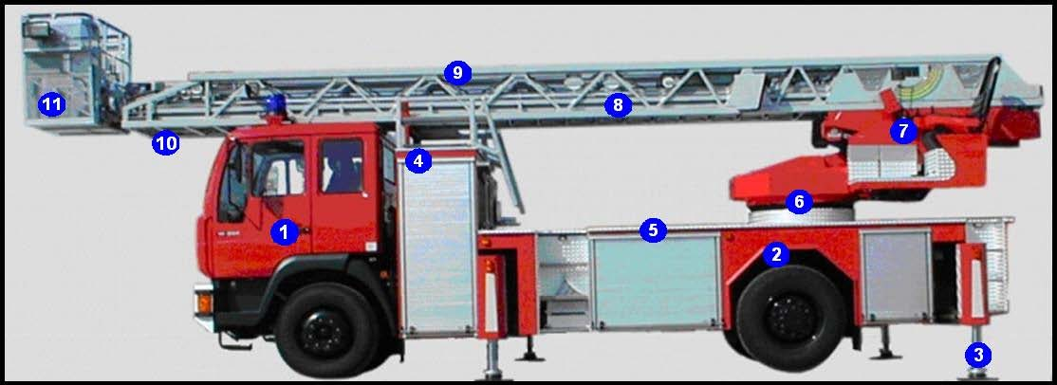
Echelles Aériennes
Cabine de conduite
Faux châssis
Stabilisateurs
Le portique
Le platelage
La tourelle
7. Le berceau
Le parc échelle
Les plans
Les échelons
Les dispositifs de sauvetage

Slide 18
Echelles Aériennes
L'armement se compose :
Matériels nécessaires à l'exécution de sauvetages par l'extérieur : sangles,
LSPCC, cordages, commandes, etc.
Matériels pour l'établissement d'une L.D.V. 65 – 1 000 l / min et d'une L.D.V. 45 directement sur poteau ou bouche d'incendie,
Secteurs desservis par le tramway = un lot tramway permettant la consignation de la ligne aérienne.

Slide 19
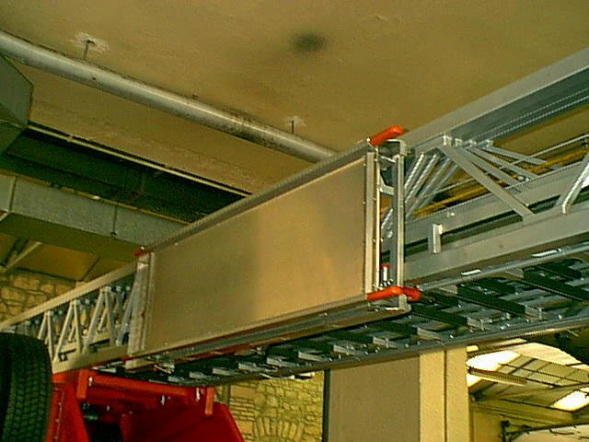
Echelles Aériennes
L'armement se compose :
support accueillant un brancard installé sur la nacelle et qui permet d'évacuer une victime dont l'état médical justifie une manutention obligatoirement allongée.
En cas de vent les échelles peuvent être haubanées.
Echelle aérienne pourvue d'un groupe électrogène = une scie double lames.
19

Slide 20
Camions Citerne Feux de forêts
C.C.F.
Les C.C.F. se déclinent sous 3 catégories :
C.C.F.L. : Camion-Citerne Feux de forêts Légers
C.C.F.M. : Camion-Citerne Feux de forêts Moyens
C.C.F. : Camion-Citerne Feux de forêts Lourds
Le C.C.F. : Véhicule porteur d'eau, à châssis hors chemin.
Essentiellement destinés à l'attaque, en terrain d'accès difficile.

Slide 21
Camions Citerne Feux de forêts
C.C.F.
L’emploi de ces engins
En raison de leur faible capacité en eau, ces engins sont généralement engagés par groupe de 4 et lorsque les points d'eau sont éloignés, ils sont accompagnés par un ou plusieurs porteurs d'eau C.C.I. (Camion-Citerne Incendie) ou C.C.G.C. (Camion-Citerne grande Capacité) par exemple.
Le personnel manœuvrant ses engins sont de :
- 2 pour les C.C.F.L.
- 4 pour les C.C.F.M. et C.C.F.

Slide 22
Camions Citerne Feux de forêts
C.C.F.
Points communs
Matériel d’alimentation : aspiraux, crépine, tuyaux d’alimentation, etc.
Matériel d’extinction :
Mise en œuvre d’un L.D.T à 200 m
Mise en œuvre d’une L.D.V 45 à 100 m
Matériel divers : éclairage, élagage (serpe, tronçonneuse, etc.)
22

Slide 23
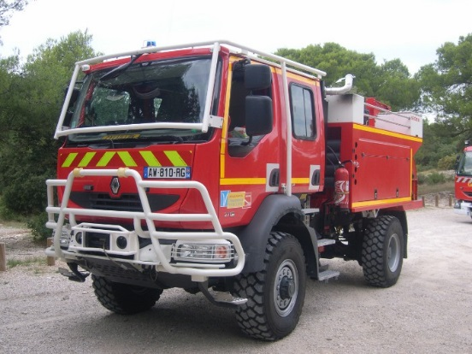
Camions Citerne Feux de forêts
C.C.F.
Equipement hydraulique:
C.C.F.L. :
Citerne de 600 à 800 litres
Motopompe de 250 l / min à 15 bars
C.C.F.M.
Citerne de 1 750 à 2 000 litres
Motopompe de 500 l / min à 15 bars
Possibilité d’établir une 2ème LDV 45 à 60 m et une LDV 70 à 120 m.

Slide 24
Camions Citerne Feux de forêts
C.C.F.
Equipement hydraulique:
C.C.F. :
Citerne de 3 000 à 3 500 litres
Pompe de 1 000 l / min à 15 bars
Possibilité d’établir une 2ème LDV 45 à 60 m et une LDV 70 à 120 m.
24

Slide 25
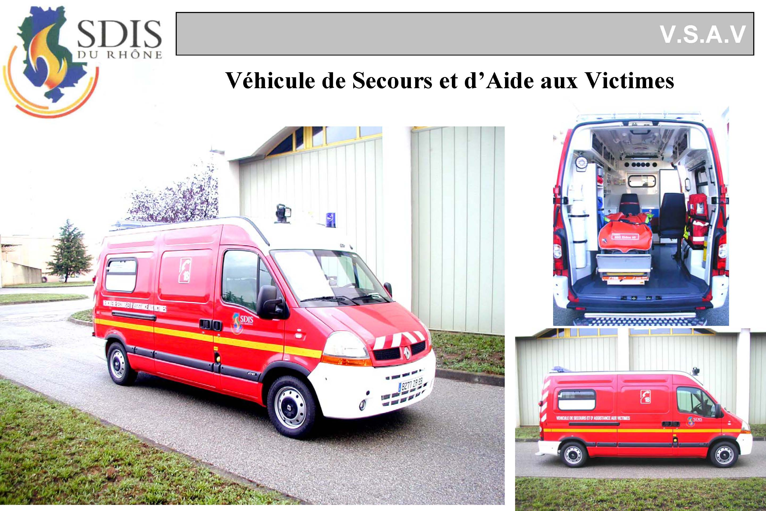
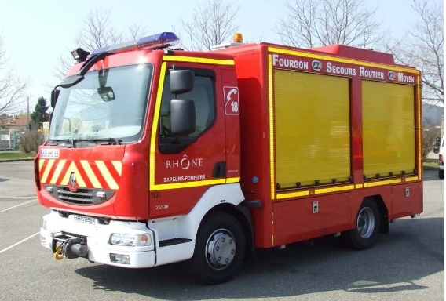
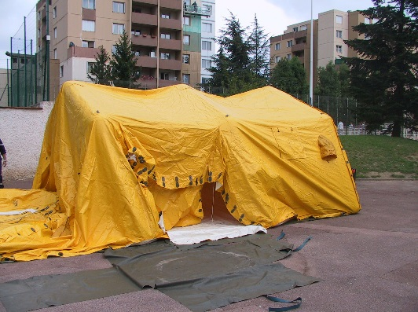
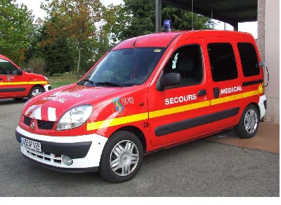
Engins de secours à personnes
25

Slide 26
Engins de secours à personnes
26

Slide 27
Véhicule de Secours et d’Assistance aux Victimes
V.S.A.V.
Véhicule qui a pour mission d'intervenir pour le SUAP.
L'équipe est de 3 personnes.
V.S.A.V. ne peut assurer, dans des conditions
normales, le transport :
d'une seule victime grave,
ou
de 2 blessés légers.

Slide 28
Véhicule de Secours et d’Assistance aux Victimes
V.S.A.V.
V.S.A.V. se compose d'une cellule sanitaire et d'une cabine de conduite.
Cabine de conduite :
Composé de 3 places assises et comporte :
Ceintures de sécurité,
Sièges munis d'appui-tête,
Portes battantes et non coulissantes.

Slide 29
Véhicule de Secours et d’Assistance aux Victimes
V.S.A.V.
B. Cellule sanitaire :
Comporte :
Un brancard,
Un espace pour recevoir un collecteur d’objets piquants, tranchants,
Un plan de travail,
Des rangements,
Des matériels : oxygénothérapie, aspirateur de
mucosité, attelles / colliers cervicaux, arrêt
hémorragie, matériels pour les 1er soins des plaies,
brûlures,
Une poubelle.
29

Slide 30
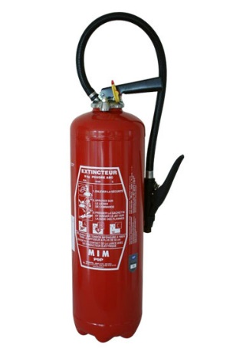
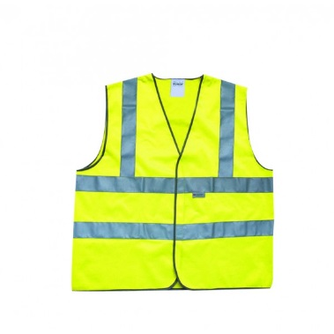
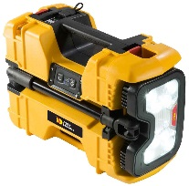
Véhicule de Secours et d’Assistance aux Victimes
V.S.A.V.
C. Matériel hors de la cellule :
Un poste radio émetteur-récepteur,
Projecteurs portatifs,
4 gilets de signalisation de haute visibilité,
Un extincteur 9 kilo
Un détecteur de CO

Slide 31
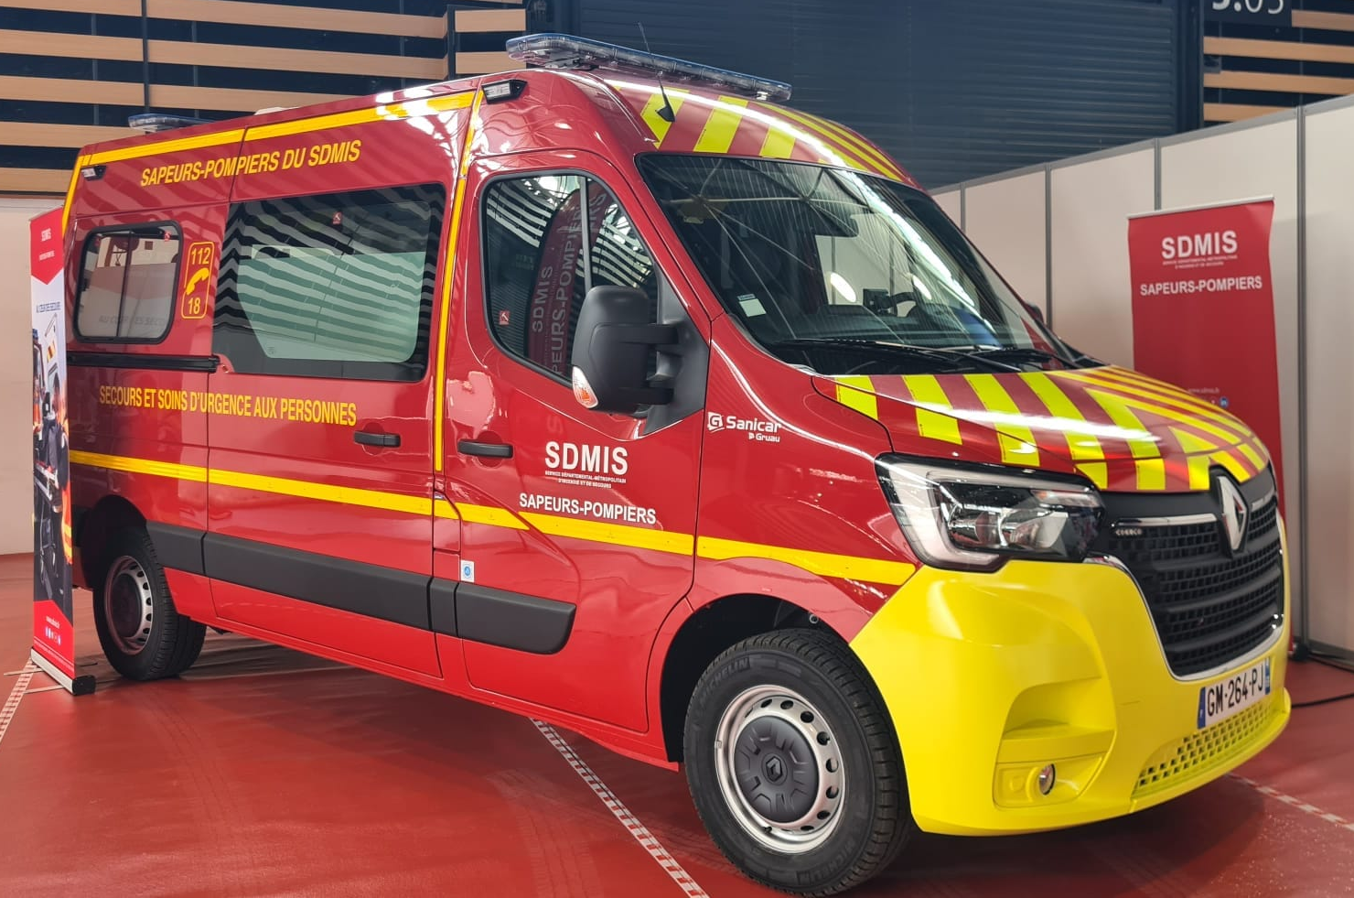
Engins de secours à personnes
31

Slide 32
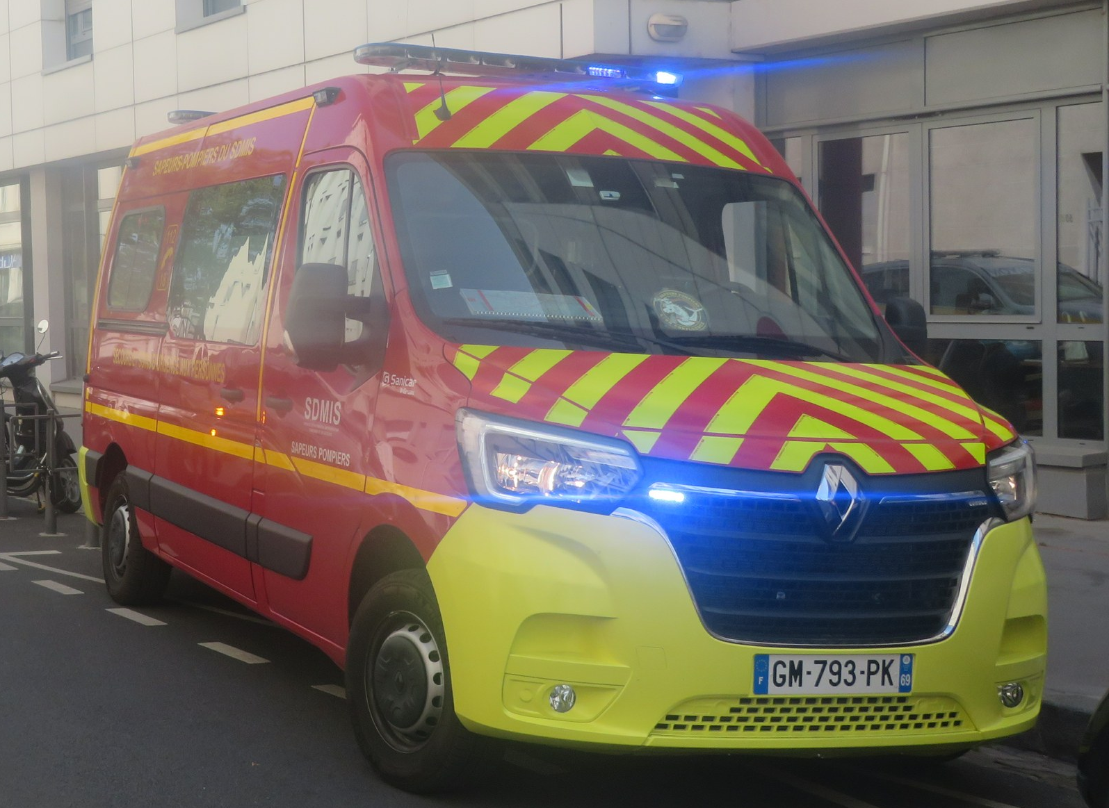
Véhicule de Secours de Soins d’Urgence et d’Assistance aux Personnes - V.S.S.U.A.P.
Assure les mêmes missions qu’un VSAV mais à son bord nous trouvons des matériels et médicaments afin que les SP formés ASUP puissent réaliser des soins d’urgence sur prescriptions médicales :
ECG
Choc anaphylactique
Intoxications aux opiacés et dérivés
Crise asthme aiguë
Traitement de la douleur
Hémoglobinémie
Hypoglycémie
32

Slide 33
Engins de secours à personnes
33

Slide 34
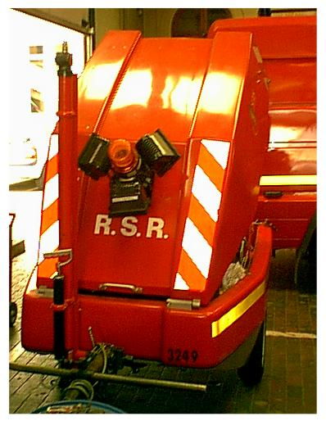
Véhicule de Secours Routiers
V.S.R.
Véhicules de Secours Routiers comportent 3 catégories :
V.S.R. léger appelé V.S.R.
V.S.R. moyen appelé V.S.R.M.
V.S.R. lourd appelé V.S.R.L.
Il existe aussi des :
R.S.R : Remorques de secours routiers que l'on attelle à un véhicule incendie (F.P.T. généralement).
F.P.T.A.S.R. : F.P.T. avec matériel de secours routier.

Slide 35
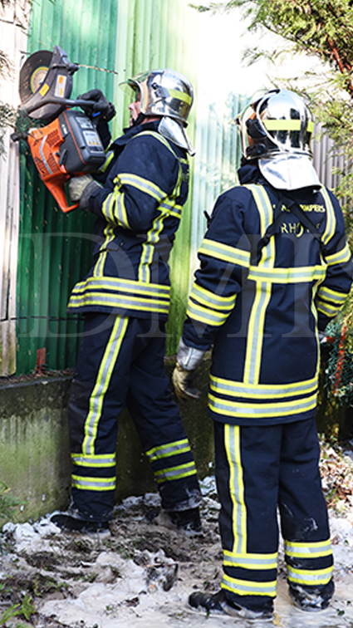
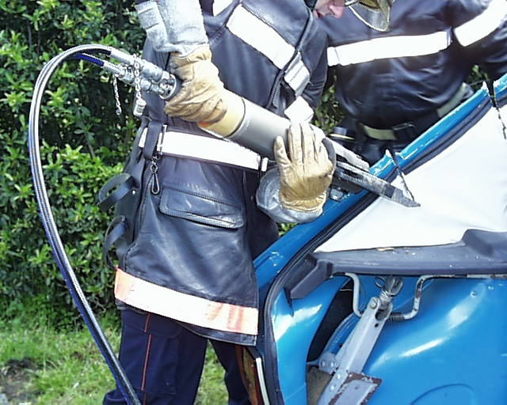
Véhicule de Secours Routiers
V.S.R.
Les missions :
Intervenir lors d'accident de la circulation, mais aussi :
Accidents de métro (personne tombée sur la voie par exemple),
Feux d'entrepôts afin de créer des accès (ouverture d'un portail fer par exemple),
Toutes autres manœuvres de force
(enfant coincé dans une barrière par exemple).

Slide 36
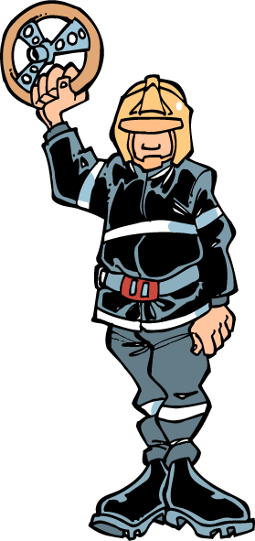

Véhicule de Secours Routiers
V.S.R.
L’équipage :
De 3 sapeurs-pompiers (munis d’un gilet fluorescent) :
Un chef d’agrès,
Un conducteur,
Un équipier.
36

Slide 37
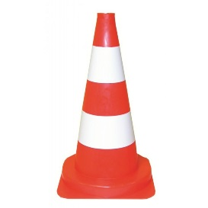

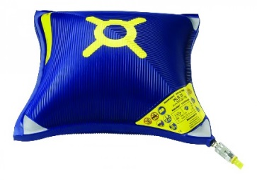
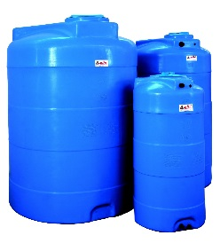
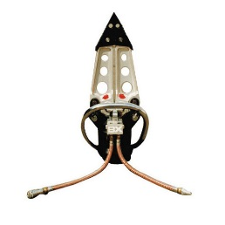


Véhicule de Secours Routiers
V.S.R.
L’armement est composé :
Matériels de balisage signalant et éclairant la zone de l’accident,
Pour certains modèles, d’une citerne de 500 L alimentant une L.D.T pour éteindre un départ de feu,
Divers matériel pour la réalisation du calage,
Matériel de levage,
Matériel de désincarcération,
Divers matériels (nettoyer la chaussée, débrancher les batteries, etc.).

Slide 38
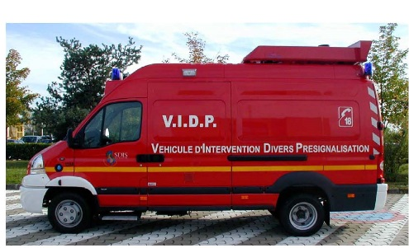
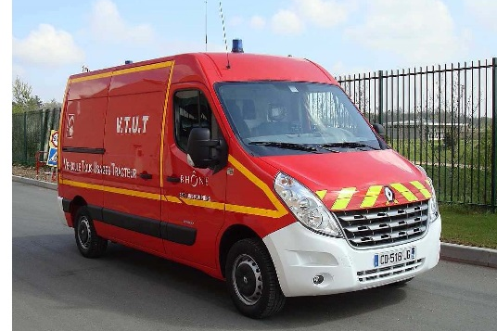
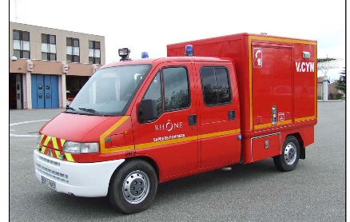
Engins d'interventions diverses
38

Slide 39
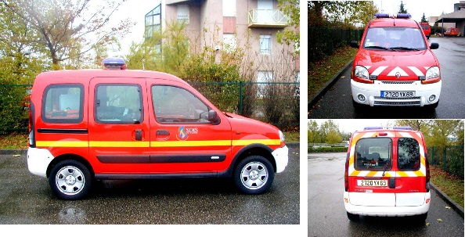
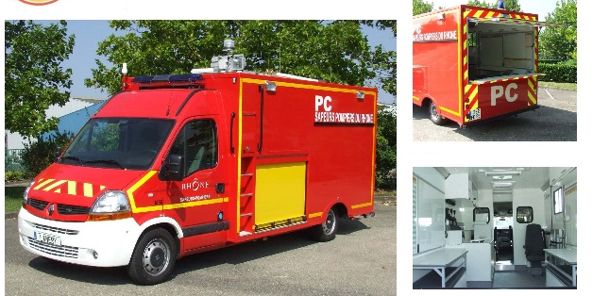
Véhicules de commandement
39

Slide 40
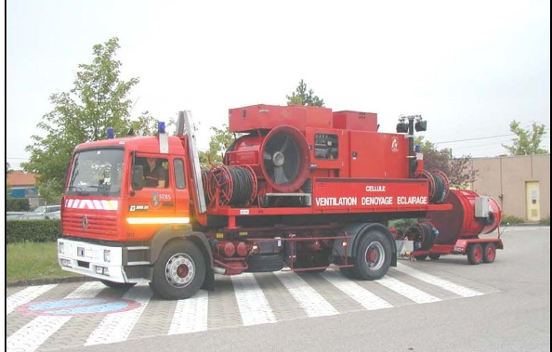
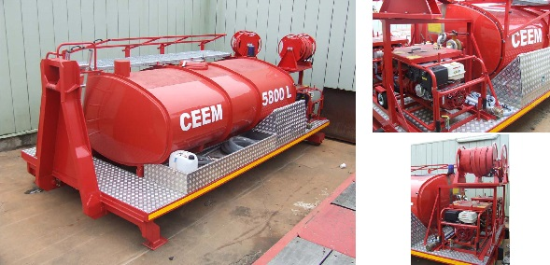
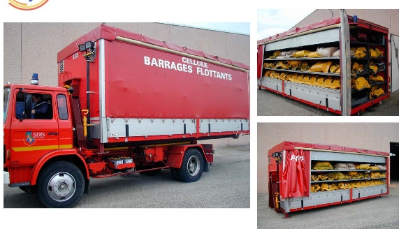
Cellules
40

Slide 41
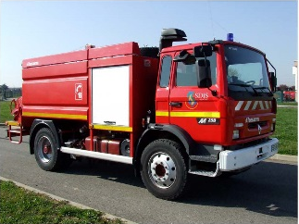
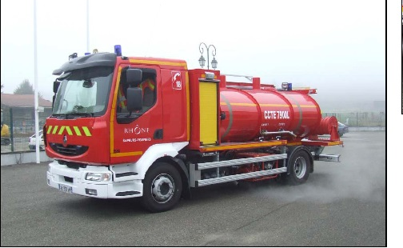
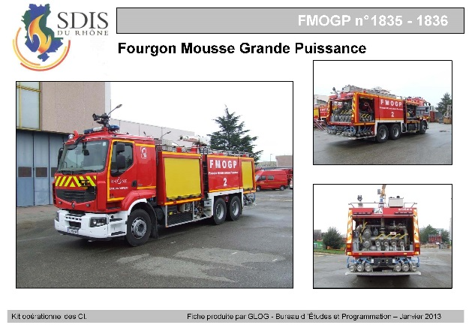
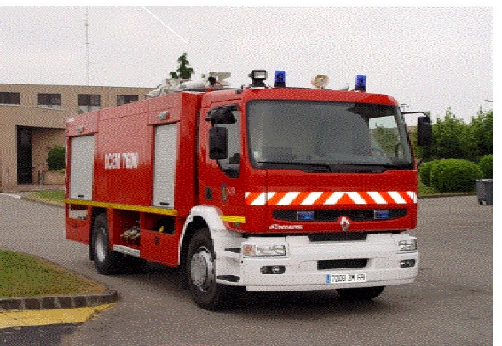
Engins d'incendie spéciaux
41

Slide 42
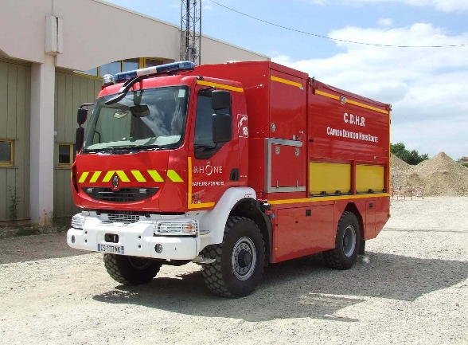
Engins d'incendie spéciaux
42

Slide 43
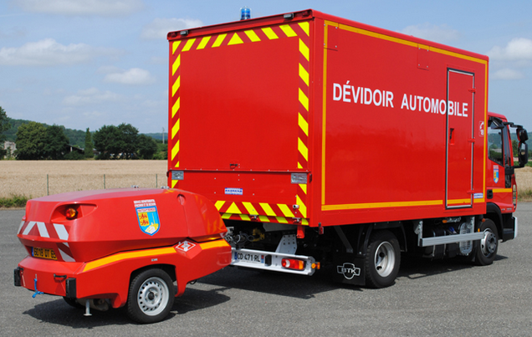
Camion Dévidoir HR - CDHR
CD HR font partie de la famille des engins à grande puissance et constitue le matériel pour :
Combattre les feux de grande étendue et d’une chaleur rayonnante intense,
Remédier au manque de points d’eau ou à la défaillance d’adduction d’eau en pression.
Un dévidoir automobile est composé :
D'un fourgon transportant de 3 SP
D'une M.P.R (motopompe remorquable) ou d'une auto pompe,

Slide 44




Camion Dévidoir HR - CDHR
Le fourgon :
Fait partie de la gamme poids lourds et est hors chemin afin de pouvoir déposer la motopompe ou de se mettre en aspiration au plus près du point d’eau.
2 SP placés sur le marchepied fixé au hayon arrière sont chargés de surveiller la manœuvre.
On trouve dans le véhicule :
Matériel d’alimentation (tuyaux d’alimentation, clefs de barrage, etc.),
Matériel d’extinction (tuyaux de refoulement, lances, etc.)
Matériel divers (tricoises, commandes, etc.)

Slide 45

Camion Dévidoir HR - CDHR
La motopompe / auto pompe
Débit nominal de 2 000 l / min à une pression de 15 bars.
45

Slide 46
F. Mo G.P.
46

Slide 47
F. Mo G.P.
Fourgon Mousse Grande Puissance (F.Mo.G.P)
Véhicule produisant une mousse physique se rassemble autour de 3 grandes familles :
  Ceux armés par des corps de SP,*
  Ceux armés par des établissements privés,
  Ceux armés par des services incendie et de secours des aéroports.
*seule cette famille est développée dans ce cours.

Slide 48
F. Mo G.P.
  Le véhicule dispose :
  Châssis–cabine,
  Citerne d'eau,
  Citerne d'émulseur,
  Système de mélange et de dosage de l'émulseur dans l'eau,
  Pompe offrant un débit capable d'alimenter les lances du véhicule mais aussi d'autres véhicules et pouvant dépasser les 500 m³ / heure.

Slide 49
F. Mo G.P.
Il dispose également d’un large coffre de rangement contenant :
Armement de base d'un FPT tenant compte des ∅ d'entrée de pompes et des performances hydrauliques.
Canons portables,
Lances permettant d'établir des rideaux d'eau,
Tenues d'approche et / ou de pénétration.
49

Slide 50




Autres engins spécifiques
50

Slide 51


Autres engins spécifiques
51

Slide 52



Autres engins spécifiques
52

Slide 53


Autres engins spécifiques
53

Slide 54

Autres engins spécifiques
54

Slide 55




Remorques
55

Slide 56


Véhicules divers
56

Slide 57
Conclusion
Typologie,
Engins d’incendie courant,
Engins de secours à personnes,
Véhicules d’interventions diverses,
Véhicules de commandement,
Cellules,
Engins spéciaux,
Engins spécifiques,
Remorques,
Véhicules divers
Année : 2024
Contact : pour toute remarque concernant ce document, merci d’envoyer un mail sur l’adresse suivante :
gfor_jsp@sdmis.fr
57

